Slide 2

  INFORME DE GESTIÓN 2025
  AGENCIA DE RENOVACIÓN DEL TERRITORIO-ART
Mayo de 2026

Slide 3
  CONTEXTO Y ANTECEDENTES

Slide 4
  LOS PDET EN EL ACUERDO DE PAZ

Slide 5
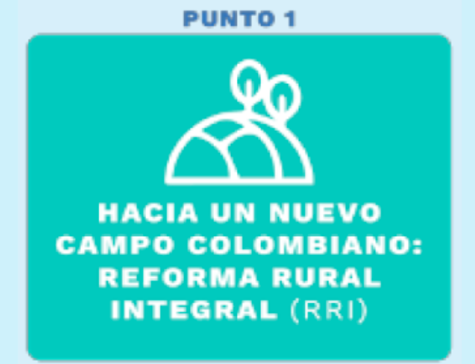
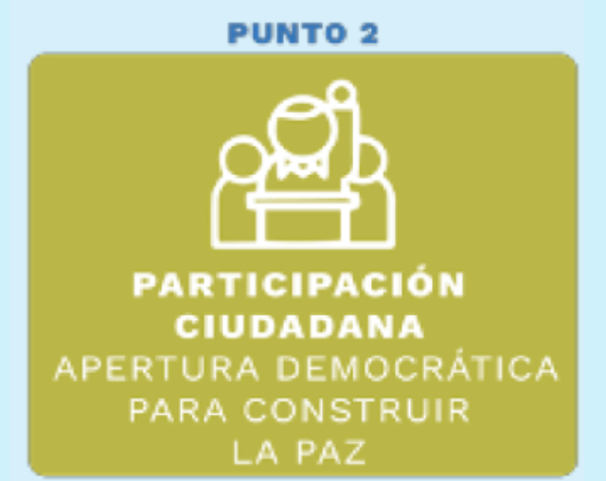
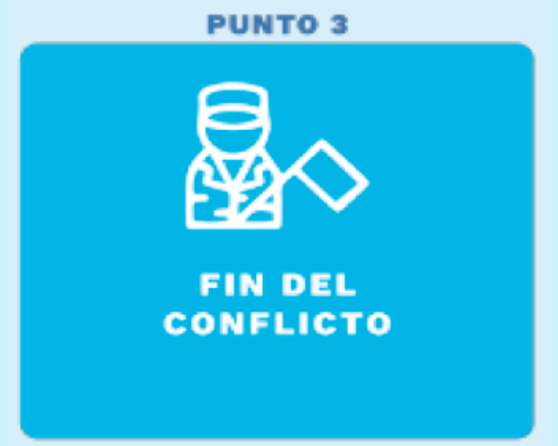
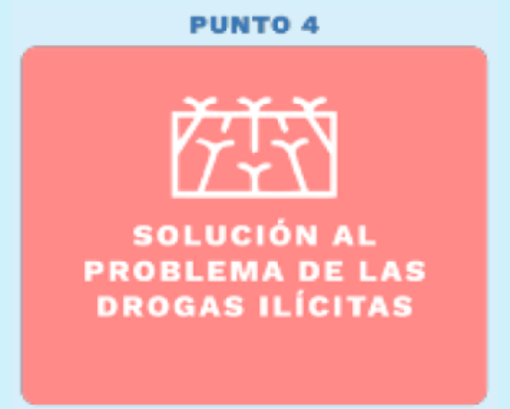

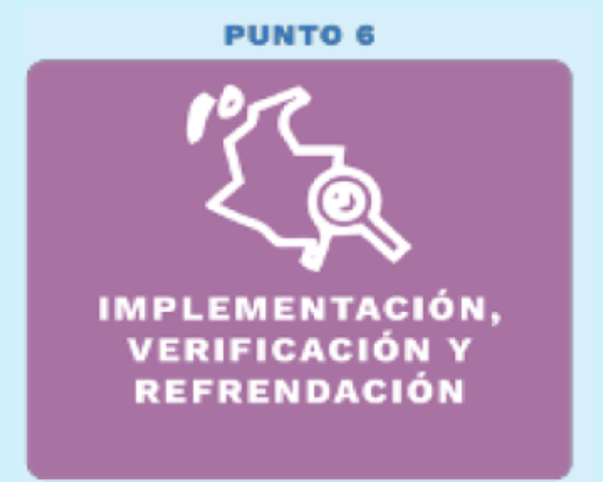
PUNTOS DEL ACUERDO DE PAZ FIRMADO ENTRE EL GOBIERNO DE
COLOMBIA Y LAS FARC - EP
1.1.Acceso y Uso. Tierras improductivas.
2.1.Derechos y garantías para la oposición política
1.2. Programas de Desarrollo con Enfoque Territorial
2.3.Medidas efectivas para promover la participación electoral
1.3. Planes Nacionales para la Reforma Rural Integral
2.2.Mecanismos de participación ciudadana
3.1. Cese al Fuego
4.1. Programas de sustitución de cultivos de uso ilícito.
3.2.Reincorporación
3.3. Obligaciones de los excomandantes integrantes de los Órganos Directivos
4.2. Política de Salud Pública frente al consumo
4.3. Solución al problema del narcotráfico
3.4. Lucha contra las organizaciones y conductas criminales
6.1 . Implementación, verificación y refrendación y CSIVI
5.1. Sistema Integral de Verdad, Justicia, Reparación y No Repetición
6.2. Capítulo Étnico
6.3 Mecanismo de verificación Internacional
5.2 Compromiso con los Derechos Humanos
6.4. Componente de Acompañamiento Internacional
5.3. Acuerdo complementario sobre el sistema integral de verdad, justicia, reparación y no repetición
6.5 Difusión y comunicación
6.6 Refrendación

Slide 6
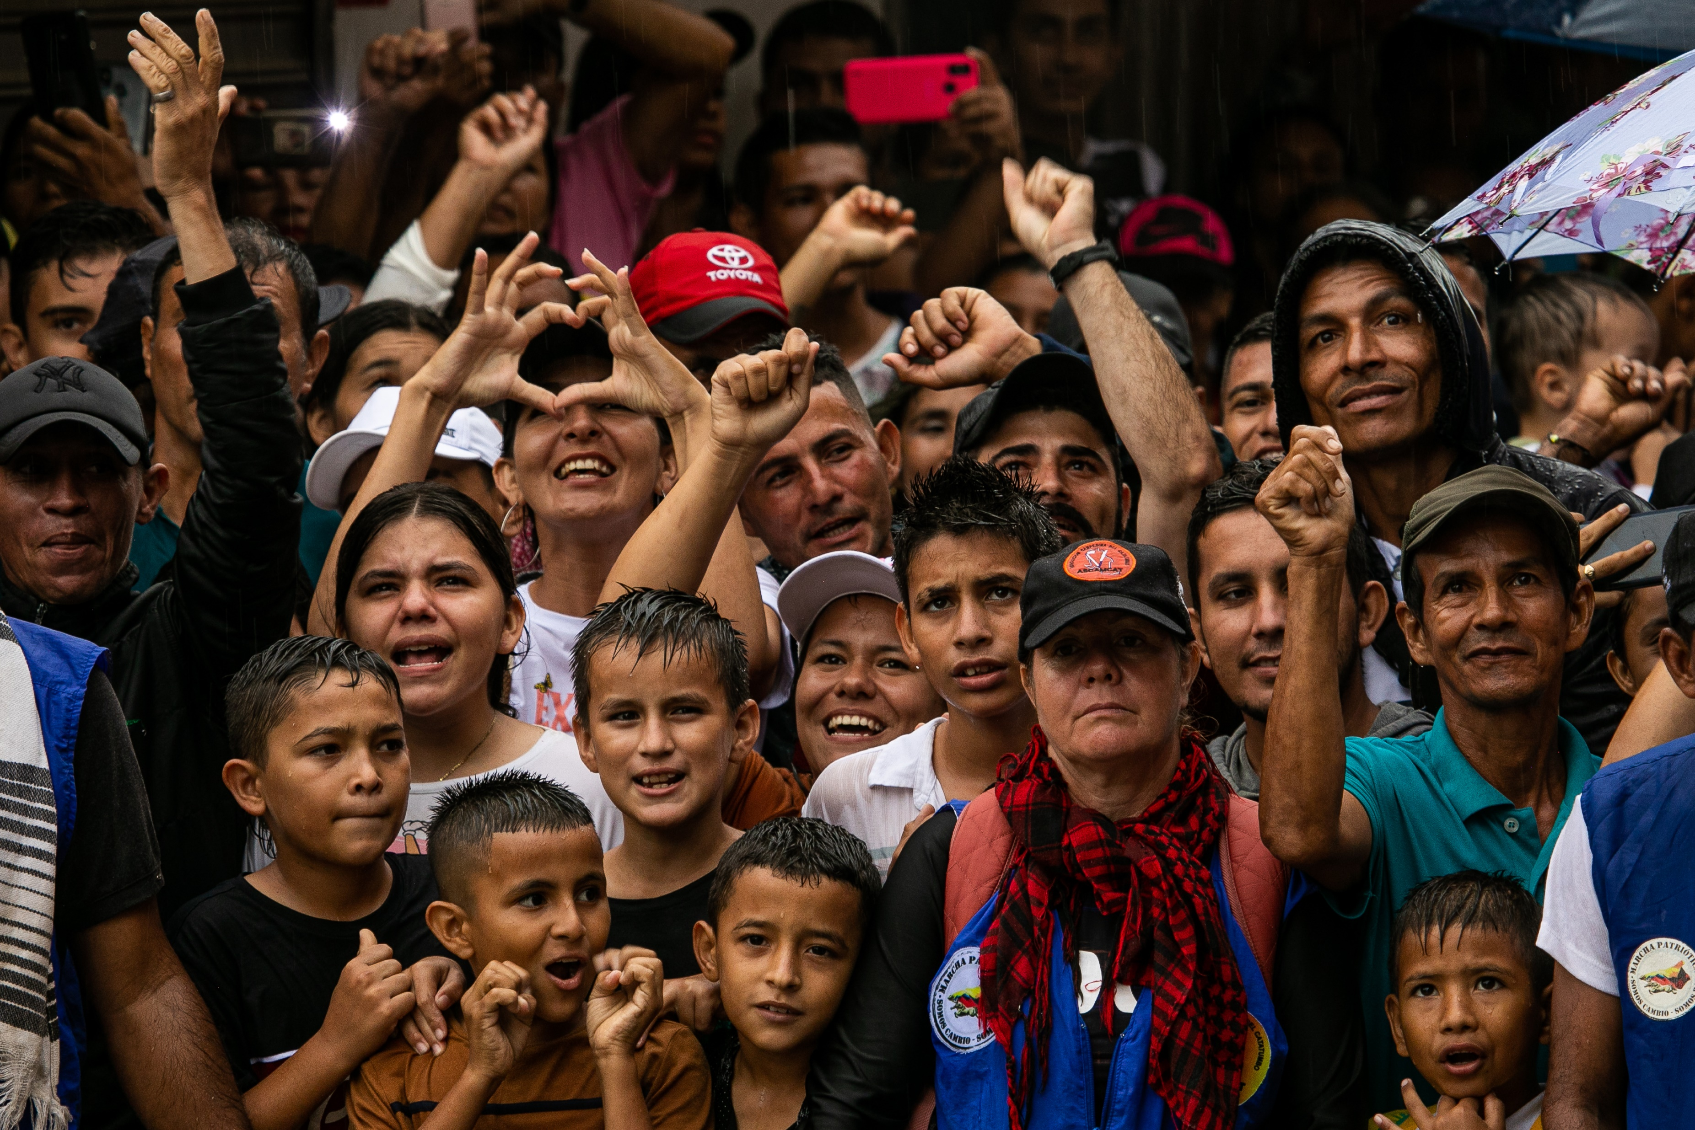
MISIONALIDAD DE LA AGENCIA DE RENOVACIÓN DEL TERRITORIO
La Agencia para la Renovación del Territorio tiene por objeto coordinar la intervención de las entidades nacionales y territoriales en las zonas rurales afectadas por el conflicto priorizadas por el Gobierno Nacional, a través de la ejecución de planes y proyectos para la renovación territorial de estas zonas, que permitan su reactivación económica, social y su fortalecimiento institucional, para que se integren de manera sostenible al desarrollo del país. (Decreto 2366 de 2015).
Los Programas de Desarrollo con Enfoque Territorial - PDET serán coordinados por la Agencia de Renovación del Territorio (Decreto Ley 893 de 2017 Art. 1°)

Slide 7
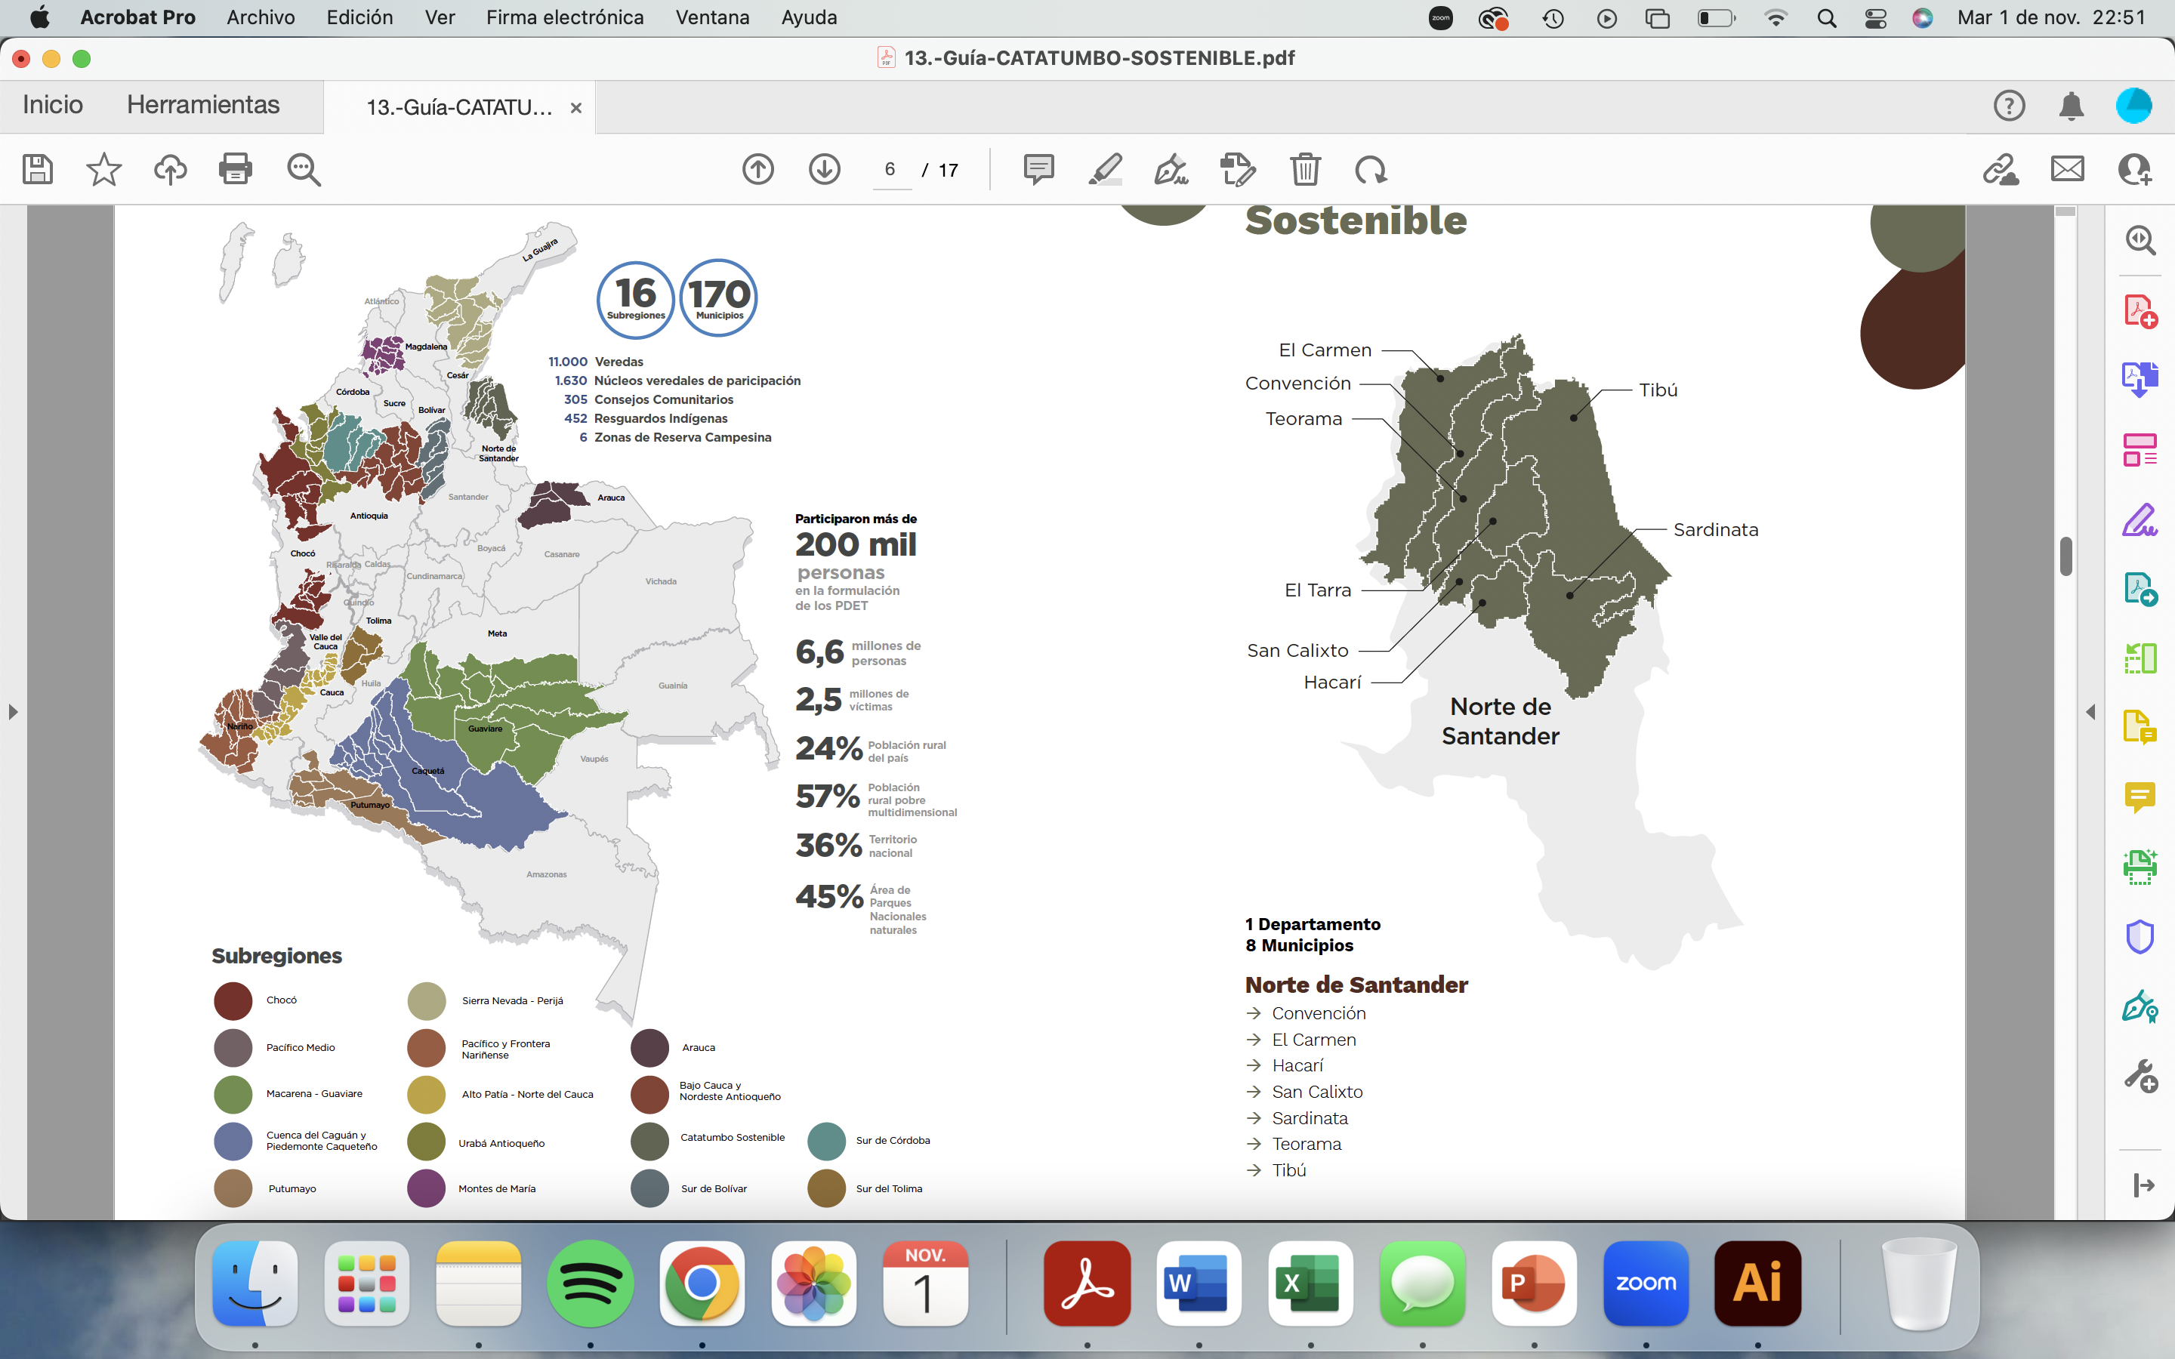
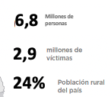
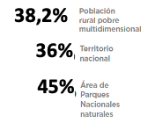
PROGRAMA DE DESARROLLO CON ENFOQUE TERRITORIAL – PDET
(Punto 1.2 Acuerdo de Paz)
170 municipios, 19 departamentos agrupados en 16 Subregiones:
*
Objetivo: lograr la transformación estructural del campo y el ámbito rural, y un relacionamiento equitativo entre el campo y la ciudad, de manera que se asegure el bienestar y el buen vivir de la población de estos territorios priorizados por:
8
29,9%
Millones de personas
6,8
Mayores niveles de pobreza.
2,9
24%
38,2%
Mayor afectación del conflicto armado
36%
45%
Presencia de cultivos de uso ilícito y de otras economías ilegítimas
Debilidad de la institucionalidad
* Incluye únicamente la población rural de los siguientes municipios: Apartadó, Santa Marta, Valledupar, Mocoa, San Andrés de Tumaco, Buenaventura, San José del Guaviare y Florencia.

Slide 8
PLANES DE ACCIÓN PARA LA TRANSFORMACIÓN REGIONAL PATR
Los Planes de Acción para la Trasformación Regional tendrán en cuenta como mínimo:
Lineamientos para su construcción participativa.
Un diagnóstico participativo
Una visión del territorio
Enfoque territorial
El enfoque diferencial étnico.
El enfoque reparador del PDET.
Enfoque de género.
Un capítulo de programas y proyectos, que orienten la ejecución, de acuerdo con lo establecido en el Acuerdo Final y bajo los lineamientos del Departamento Nacional de Planeación.
Un capítulo de indicadores y metas para el seguimiento y evaluación.
Mecanismos de rendición de cuentas y control social.
LOS PATR DEBIERON ESTAR ANTECEDIDOS DE LOS PLANES NACIONALES DE LA REFORMA RURAL INTEGRAL (Punto 1.3. AFP)

Slide 9






PLANES DE ACCIÓN PARA LA TRANSFORMACIÓN REGIONAL – PATR INICIATIVAS COMUNITARIAS Y HOJA DE RUTA
Posibilitar la transformación estructural de las condiciones de vida y de producción de los territorios PDET.
Construcción e implementación con participación comunitaria incidente y enfoques diferenciales: Género y étnico.
Participaron más de
200 Mil
Personas en la
formulación de los PDET
Pilar 7- Derecho a la alimentación
Pilar 5 – Vivienda rural y agua potable
Pilar 4 – Educación Rural
25.5% iniciativas propias étnicas
5%
8%
21%
Pilar 1 – Ordenamiento Social de la Propiedad
14% Iniciativas con marcación de género y mujer rural
10%
33.007*
Iniciativas
Pilar 6 – Reactivación Económica
Hoja de Ruta Única (ley 1955 de 2019, art. 281 – derogado)
Identificó 4.843 iniciativas
detonantes y dinamizadoras.
11%
19%
Pilar 3 – Salud rural
12%
14%
Pilar 2 – Infraestructura y adecuación
Pilar 8 – Reconciliación, convivencia y paz
Iniciativas Planes Integrales Comunitarios y Municipales de Sustitución y Desarrollo Alternativo (PISDA): 812
*Iniciativas de los pueblos Jiw y Nükak: Dadas las particularidades culturales, sociales y político-organizativas de estos pueblos quedó establecido en el PATR del PDET Macarena Guaviare realizar una ruta participativa con estos pueblos. El producto de dicha ruta dio como resultado 199 iniciativas propias étnicas.

Slide 10
FUENTES DE FINANCIAMIENTO PARA LA IMPLEMENTACIÓN DE LOS PDET Y PARTICIPACIÓN DE LOS MUNICIPIOS EN EL SGP, SGR Y PGN
Fuentes de Financiación (CONPES 3932 de 2018)
Precios constantes 2016 en billones de pesos
FUENTE | RECURSOS 2017 - 2031 | %
Presupuesto General de la Nación (PGN) | 15,4 | 19,35
Regalías para la Paz (OCAD PAZ) | 4,4 | 5,53
Cooperación y Privados | 3,9 | 4,90
Subtotal Fuentes Nacionales y Coop. Internacional | 23,7 | 29,77
Sistema General de Participaciones (SGP) | 47,7 | 59,92
Recursos Propios de Entidades Territoriales | 4,3 | 5,40
Regalías Territoriales | 3,9 | 4,90
Subtotal Fuentes Territoriales | 55,9 | 70,23
TOTAL | 79,6

Slide 11
  PLAN ESTRATÉGICO ART 2023-2026

Slide 12


PLAN ESTRATÉGICO ART 2023-2026
El Reto
Transformar los territorios de los Programas con Enfoque Territorial (PDET), de sustitución de los cultivos de uso ilícito (PNIS) y otros mayormente afectados por la violencia y la presencia de cultivos de coca, amapola y/o marihuana, en territorios para la vida y la Paz Total.

Slide 13
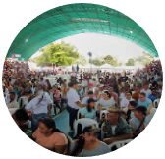

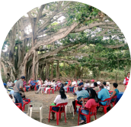
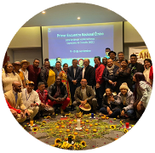
LÍNEAS ACCIÓN DEL PLAN ESTRATÉGICO 2023-2026
El Plan Estratégico de la ART 2023-2026-Territorios para la vida y la Paz Total está conformado por
LÍNEA 1: Transformación territorial para la vida, la PAZ TOTAL y el cierre de brechas
LÍNEA 2: Sustitución de ingresos y reconversión productiva gradual en territorios con presencia de cultivos de coca, amapola y/o marihuana. (Dirección de Sustitución de Cultivos de Uso Ilícito)
LÍNEA 3: Participación Incidente y fortalecimiento de capacidades comunitarias
LÍNEA 4: Gestión del cambio encaminado a la estabilidad y territorialización del Talento Humano de la ART

Slide 14

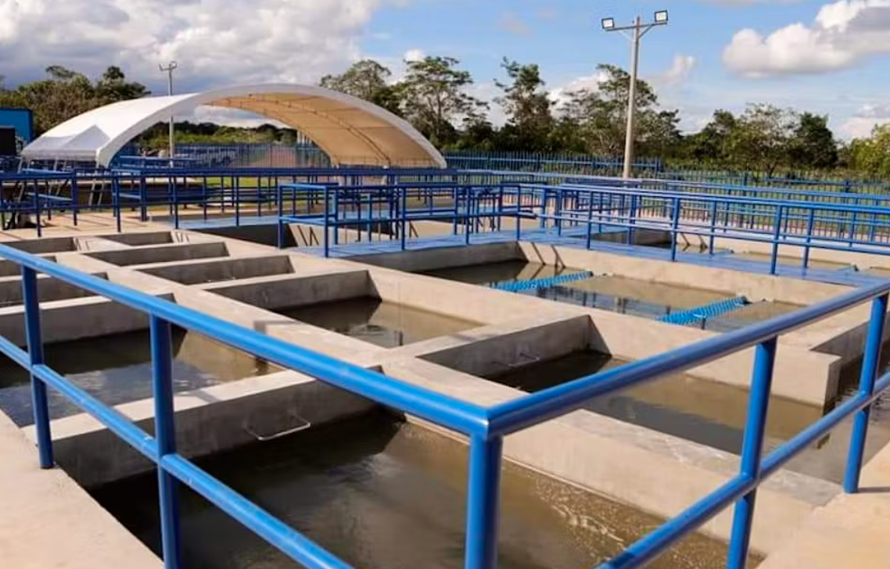
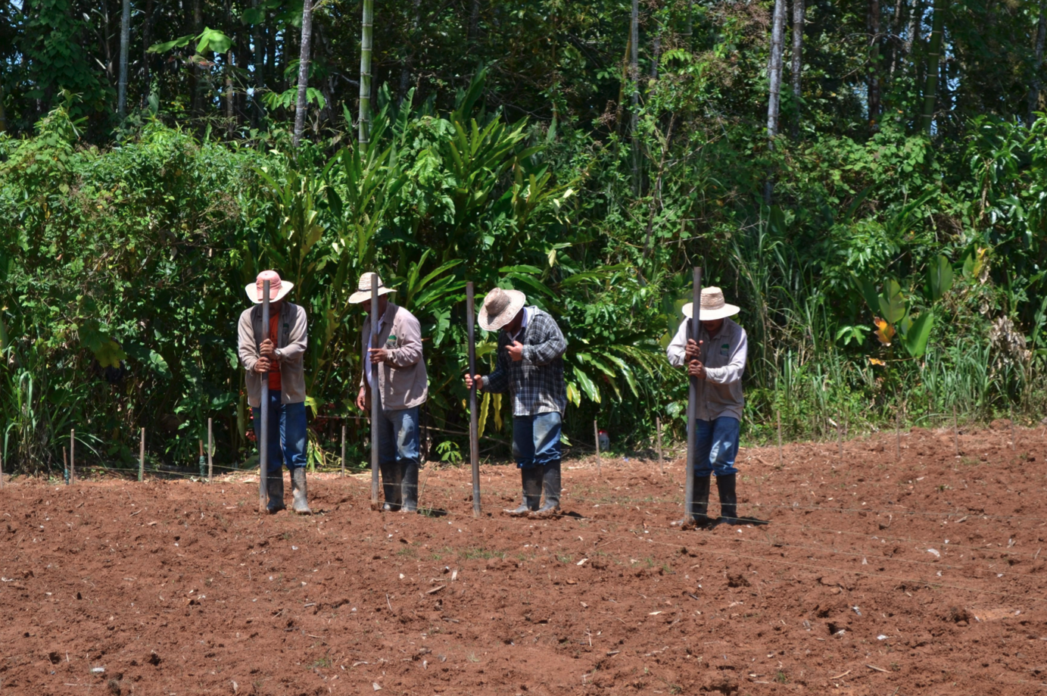
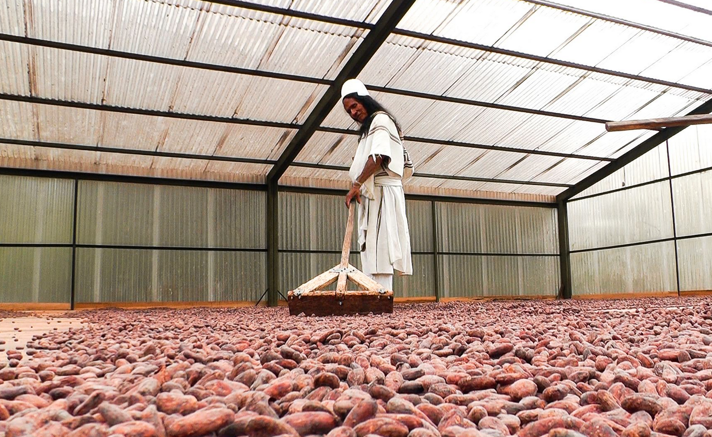
PDET Y PLAN NACIONAL DE DESARROLLO 2022 - 2026
  Reducir la brecha del Índice de Pobreza Multidimensional entre los territorios PDET y el nivel nacional del 12,7 a 10 puntos porcentuales
Proyectos integradores y transformadores:
24 proyectos en ejecución.
128 Proyectos de los PATR con enfoque de género o étnico implementados.

Slide 15
  ESTADOS FINANCIEROS ART

Slide 16
  INFORME FINANCIERO Y PRESUPUESTAL 2025

Slide 17
Estados Financieros a 31 de Diciembre 2025
CUENTAS CONTABLES | CIFRAS ART | CIFRAS DSCUI | CIFRAS ART CONSOLIDADES
INGRESOS | 143.934 | 258.185 | 402.119
GASTOS | 105.077 | 96.412 | 201.489
ACTIVOS | 71.860 | 161.897 | 233.757
PASIVOS | 13.361 | 316 | 13.677
PATRIMONIO | 58.499 | 161.580 | 220.079
Fuente de información SIIF Nación II.
Cifras en millones de pesos
Para mayor información de los Estados Financieros con corte a 31 de diciembre de 2025, podrán ser consultados en el siguiente link:
https://www.renovacionterritorio.gov.co/transparencia-acceso-informacion-publica/planeacion-presupuesto-e-informes/estados-financieros

Slide 18
  EJECUCIÓN PRESUPUESTAL 2025
  Y PRESUPUESTO PGN 2026 ART

Slide 19
EJECUCIÓN PRESUPUESTAL PGN ART A 31 DE DICIEMBRE DE 2025
DESCRIPCION | APROPIACION INICIAL | APROPIACION ADICIONADA | APROPIACIÓN REDUCIDA | APROPIACIÓN VIGENTE | COMPROMISO | % COM/APR VIG | OBLIGACION | % OBL/APR VIG
GASTOS DE FUNCIONAMIENTO | 70.803 | 4.468 | 8.912 | 66.359 | 66.084 | 99,59% | 65.850 | 99,23%
GASTOS DE INVERSIÓN | 65.000 | 3.160 | 4.108 | 64.052 | 63.847 | 99,68% | 56.799 | 88,68<%
TOTAL PRESUPUESTO | 135.803 | 7.628 | 13.019 | 130.411 | 129.931 | 99,63% | 122.649 | 94,05%
Cifras en millones de pesos. Corte a 31 de diciembre de 2025. Fuente: SIIF NACIÓN con reporte del 21 de enero de 2026
Reserva Inversión Inducida por falta de PAC para CxP | 7.033 | 11%
Reserva Inversión por caso fortuito | 15 | 0,02%
Reserva Inversión total | 7.048 | 11%
Tope 15% | 9.608
Reserva Funcionamiento Inducida por falta de PAC para CxP | 86 | 0,13%
Reserva Funcionamiento por caso fortuito | 148 | 0,22%
Reserva Funcionamiento total | 234 | 0,35%
Tope 2% | 1.327
Cifras en millones de pesos
Cifras en millones de pesos

Slide 20
RECURSOS ART – FCP (HISTÓRICO)
ASIGNACIÓN HISTÓRICA FCP 2017 A 2025 PRECIOS CORRIENTES
Año | Total Asignado | Total comprometido
2017 | $ 160.000 | $ 56.022
2018 | $ 240.334 | $ 141.436
2019 | $ 0 | $ 96.188
2020 | $ 52.000 | $ 108.897
2021 | $ 162.046 | $ 97.532
2022 | $ 153.721 | $ 73.826
2023 | * $ 389.045 | $ 146.143
2024 | $ 51.000 | $ 430.483
2025 | $ 190.695 | $ 210.533
TOTAL | $ 1.398.841 | $ 1.361.060
Corte 31 de diciembre de 2025
Cifras en millones de pesos
* Recursos asignados inicialmente $687.000 millones ($633.000 inversión + $54.000 funcionamiento).
De los $633.000 millones de inversión, se presentó una desapropiación de $297.955 millones, quedando $335.045 millones comprometidos sin respaldo presupuestal al no constituirse el valor líquido cero, sin afectar los $54.000 millones de funcionamiento para un total asignado de $389.045 millones.

Slide 21
DIFICULTADES FINANCIERAS – SUBCUENTA PDET
En los últimos años, los recursos que tradicionalmente han financiado a la Agencia de Renovación del Territorio – ART, a través de la Subcuenta PDET del Fondo Colombia en Paz, se han visto gravemente afectados, comprometiendo la sostenibilidad operativa y la ejecución de proyectos estratégicos del Acuerdo de Paz.
Hechos Críticos
  No se asignaron recursos de inversión para la subcuenta PDET, respecto de recursos para la línea de acción “Apoyo a la Gestión Territorial”, se asignaron $59.000 millones.
  Ausencia de apropiaciones de inversión en el Presupuesto General de la Nación 2025, particularmente en el proyecto “Apoyo a proyectos de inversión a nivel nacional – Distribución Previo Concepto MHCP”, fuente histórica de financiación para la implementación del Acuerdo de Paz.
  No priorización ni giro de recursos anunciados por $480.000 millones, los cuales, aunque fueron comunicados formalmente, nunca ingresaron a la Subcuenta PDET – ART.
  No constitución del Valor Líquido Cero para vigencias 2023 y anteriores, lo que ocasionó la afectación de $633.000 millones, así:
  Desfinanciamiento de proyectos concertados con comunidades y autoridades PDET, por $297.955 millones.
  Recursos comprometidos sin respaldo presupuestal para el pago por aproximadamente $335.045 millones.
2026
2025
2024
2023

Slide 22
  CUMPLIMIENTO DE
  INDICADORES Y METAS

Slide 23
MEDICIÓN DE LA BRECHA DE POBREZA MULTIDIMENSIONAL
Cobertura Territorial | 2018 | 2024 | Meta en brecha PDET – nacional*
Nacional | 19,1 | 11,5 | 10
PDET | 39,8 | 24,4
Brecha (PDET – Nacional) | 20,7 | 12,9
* (PND 2022- 2026)
A partir del análisis comparativo de la medición de pobreza multidimensional en los municipios PDET entre los años 2018 y 2024, se observa una reducción de 15,4 puntos, atribuibles al mejoramiento de las privaciones estructurales de la pobreza, concentradas principalmente en las dimensiones de logro educativo, acceso efectivo a los servicios de salud, condiciones sanitarias básicas, permanencia y avance en el sistema educativo, acceso a fuentes de agua mejorada y aseguramiento en salud.

Slide 24

RESULTADOS INDICADORES PLAN ESTRATÉGICO 2023-2026
LÍNEA 1: Transformación territorial para la vida, la PAZ TOTAL y el cierre de brechas
Producto estratégico | Indicador | Meta 2025 | Logro 2025 | % cumplimiento al cierre meta 2025 | Meta Cuatrienio 2023-2026 | Cumplimiento esperado 2023-2026 | % Cumplimiento 2023-2026
Acumulado de Iniciativas estratégicas con ruta de implementación activa | # de Iniciativas PATR con ruta de implementación activada | 20.916 | 20.998 | 104% | 32.808 | 24.617 | 75%
 | # de Iniciativas propias étnicas con ruta de implementación activada | 4.922 | 4.458 | 90% | 8.381 | 5.447 | 65%
 | # de proyectos de los PATR con enfoque de género o étnico implementados | 436 (20 nuevos para 2025) | 457 | 104% | 464 | 464 | 100%
PMI
PND
VERDE. NORMAL – EFECTIVO. Ejecución igual o superior a lo programado, entre 85% a 100%
AMARILLO. MODERADO -CON RIESGO. Ejecución menor a lo programado, entre 65% a 84%
ROJO. BAJO- CRÍTICO. Ejecución inferior al 64% de lo programado

Slide 25
RESULTADOS INDICADORES PLAN ESTRATÉGICO 2023-2026
LÍNEA 1: Transformación territorial para la vida, la PAZ TOTAL y el cierre de brechas
Producto estratégico | Indicador | Meta 2025 | Logro 2025 | % cumplimiento al cierre meta 2025 | Meta Cuatrienio 2023-2026 | Cumplimiento esperado 2023-2026 | % Cumplimiento 2023-2026
Proyectos integradores estructurados y en implementación | # de proyectos integradores estructurados | 12 | 9 | 75% | 32 | 32 | 100%
 | Proyectos integradores para la Transformación Regional en las subregiones PDET en ejecución | 9 | 7 | 77% | 24 | 24 | 100%
Proyectos PDET contratados y en ejecución con recursos propios de la ART asignados por el PGN | # de proyectos PDET implementados | 27 | 79 | 292% | 270 | 270 | 100%
PND
VERDE. NORMAL – EFECTIVO. Ejecución igual o superior a lo programado, entre 85% a 100%
AMARILLO. MODERADO -CON RIESGO. Ejecución menor a lo programado, entre 65% a 84%
ROJO. BAJO- CRÍTICO. Ejecución inferior al 64% de lo programado

Slide 26
RESULTADOS INDICADORES PLAN ESTRATÉGICO 2023-2026
LÍNEA 1: Transformación territorial para la vida, la PAZ TOTAL y el cierre de brechas
Producto estratégico | Indicador | Meta 2025 | Logro 2025 | % cumplimiento al cierre meta 2025 | Meta Cuatrienio 2023-2026 | Cumplimiento esperado 2023-2026 | % Cumplimiento 2023-2026
Recursos gestionados por las fuentes movilizadoras para la financiación y cofinanciación de proyectos en los territorios priorizados. | % de Recursos aprobados en proyectos para los territorios priorizados según el cupo CONFIS de la vigencia para Obras por Impuestos | 85% | 97.14% | 114% | 100% | 100% | 100%
Plan interinstitucional para el fortalecimiento de capacidades territoriales elaborado y concertado | # Municipios Apoyados con el plan de fortalecimiento Institucional | 65 | 170 | 262% | 170 | 100% | 100%
Componentes tecnológicos de la Central de Información desarrollados y en funcionamiento | Sistema de Información PDET implementado | 1 | 100% | 100% | 1 | 100% | 100%
VERDE. NORMAL – EFECTIVO. Ejecución igual o superior a lo programado, entre 85% a 100%
AMARILLO. MODERADO -CON RIESGO. Ejecución menor a lo programado, entre 65% a 84%
ROJO. BAJO- CRÍTICO. Ejecución inferior al 64% de lo programado

Slide 27

RESULTADOS INDICADORES PLAN ESTRATÉGICO 2023-2026
LÍNEA 3: Participación incidente y fortalecimiento de capacidades comunitarias
Producto estratégico | Indicador | Meta 2025 | Logro 2025 | % cumplimiento al cierre meta 2025 | Meta Cuatrienio 2023-2026 | Cumplimiento esperado 2023-2026 | % Cumplimiento 2023-2026
Revisión y actualización de 16 PATR | PATR revisados y actualizados | 16 | 0 | 0% | 16 | 16 | 100%
Organizaciones comunitarias de base, con mayores capacidades en estructuración, gestión, ejecución y seguimiento a proyectos | # Organizaciones comunitarias de base, con un incremento de al menos, entre 10% y el 20% de capacidades de acuerdo con el índice de competencias organizacionales en el marco de los proyectos Integradores y otros. | 22 | 26 | 100% | 270 | 270 | 100%
Mesas comunitarias municipales y subregionales para la transformación territorial conformadas y en funcionamiento con participación incidente | *# Organizaciones comunitarias participantes en el plan de fortalecimiento de capacidades | 170 | 170 | 100% | 170 | 170 | 100%
* Este indicador hace referencia a los municipios con comunidades participantes en el plan de fortalecimiento de capacidades
VERDE. NORMAL – EFECTIVO. Ejecución igual o superior a lo programado, entre 85% a 100%
AMARILLO. MODERADO -CON RIESGO. Ejecución menor a lo programado, entre 65% a 84%
ROJO. BAJO- CRÍTICO. Ejecución inferior al 64% de lo programado

Slide 28

RESULTADOS INDICADORES PLAN ESTRATÉGICO 2023-2026
LÍNEA 4: Gestión del cambio encaminado a la estabilidad y territorialización del Talento Humano de la ART
Producto estratégico | Indicador | Meta 2025 | Logro 2025 | % cumplimiento al cierre meta 2025 | Meta Cuatrienio 2023-2026 | Cumplimiento esperado 2023-2026 | % Cumplimiento 2023-2026
Proyecto de ajuste institucional elaborado | Proyecto de ajuste institucional presentado y aprobado por el Consejo Directivo | 10% | 10% | 100% | 100% | 100% | 100%
Seguridad Digital implementada | % de Actividades realizadas según Plan Seguridad y Privacidad de la Información | 100% | 100% | 100% | 100% | 100% | 100%
Gobierno Digital implementado | % Proyectos TI ejecutados | 100% | 99.81% | 99,81% | 100% | 100% | 100%
VERDE. NORMAL – EFECTIVO. Ejecución igual o superior a lo programado, entre 85% a 100%
AMARILLO. MODERADO -CON RIESGO. Ejecución menor a lo programado, entre 65% a 84%
ROJO. BAJO- CRÍTICO. Ejecución inferior al 64% de lo programado

Slide 29
  LOGROS Y RETOS ART

Slide 30
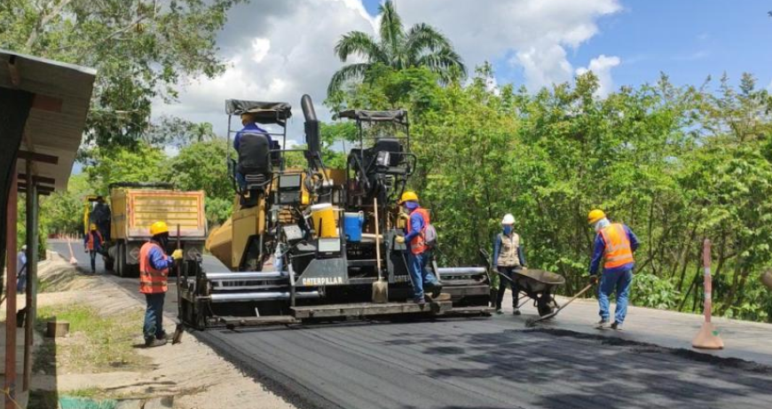
LOGROS
La incidencia de la pobreza multidimensional disminuyó del 39,8% en 2018 al 24,4% en 2024. La brecha respecto al promedio nacional, en este periodo disminuyó en 7.8 puntos, al pasar de 20,7 en 2018 a 12,9 en 2024.
En el actual periodo de Gobierno la incidencia de la pobreza multidimensional ha bajado de 27,5% en 2022 a 24,4% en 2024, lo cual corresponde a una disminución de 3,1 puntos porcentuales.
Los municipios PDET han aumentado su puntaje promedio en la Medición de desempeño municipal – MDM, pasando de 45,3 en 2018 a 49,6 en 2024, lo que demuestra que han mejorado sus capacidades de gestión, uso de recursos y resultados en bienestar de la población, incentivando la inversión orientada a resultados dirigida al fortalecimiento de capacidades y al cierre de brechas territoriales.
En el actual periodo de Gobierno la Medición de Desempeño Municipal para los municipios PDET pasó en promedio de 49,4 puntos en 2022 a 49,6 en 2024, correspondiente a un nivel medio de desempeño.

Slide 31
LOGROS
Fortalecida la participación étnica y comunitaria: conformadas 170 mesas comunitarias con la participación de cerca de 4.500 líderes y lideresas como voceros(as) de los grupos motor y de las organizaciones más representativas de cada municipio.
Consolidados 15 Mecanismos Especiales de Consulta (MEC) con la participación de 490 autoridades afro e indígenas en las diferentes subregiones PDET, excepto la del Sur de Bolívar, en proceso de conformación.
En el actual periodo de Gobierno se transitó de la figura de "Grupos Motor", integrados por líderes o lideresas provenientes de los núcleos veredales por cada uno de los 8 pilares en que se agruparon las iniciativas y algunos sectores poblacionales, a las Mesas Comunitarias; y se pasó de la simple formalidad de los MEC a su funcionamiento, operatividad y fortalecimiento a través de sus sesiones ordinarias.
Concertados, estructurados, contratada la ejecución de más de 100 proyectos con los MEC y las Mesas Comunitarias, por un valor superior a los 80.000 millones de pesos.

Slide 32
LOGROS
Activadas 20.984 iniciativas comunitarias que equivalen al 64% de las incluidas en los Planes de Acción para la Transformación Regional PATR.
En el periodo de gobierno actual, se activaron 8.898 iniciativas, lo que representa un incremento de 26,8 puntos porcentuales con respecto a lo recibido en agosto de 2022, al pasar de 12.511 iniciativas activadas (el 38%), a 21.409 equivalentes al 64,8%, con corte a 31 marzo de 2026.
Aprobados con recursos de las distintas fuentes de financiación 16.365 proyectos por valor de 47.675 millones de pesos de 2016, de los cuales 6.021 están terminados por valor de 21.823 millones de pesos, 9.980 proyectos se encuentran en ejecución por valor de 23.210 millones de pesos y por contratar 364 proyectos por valor de 2.640 millones de pesos

Slide 33
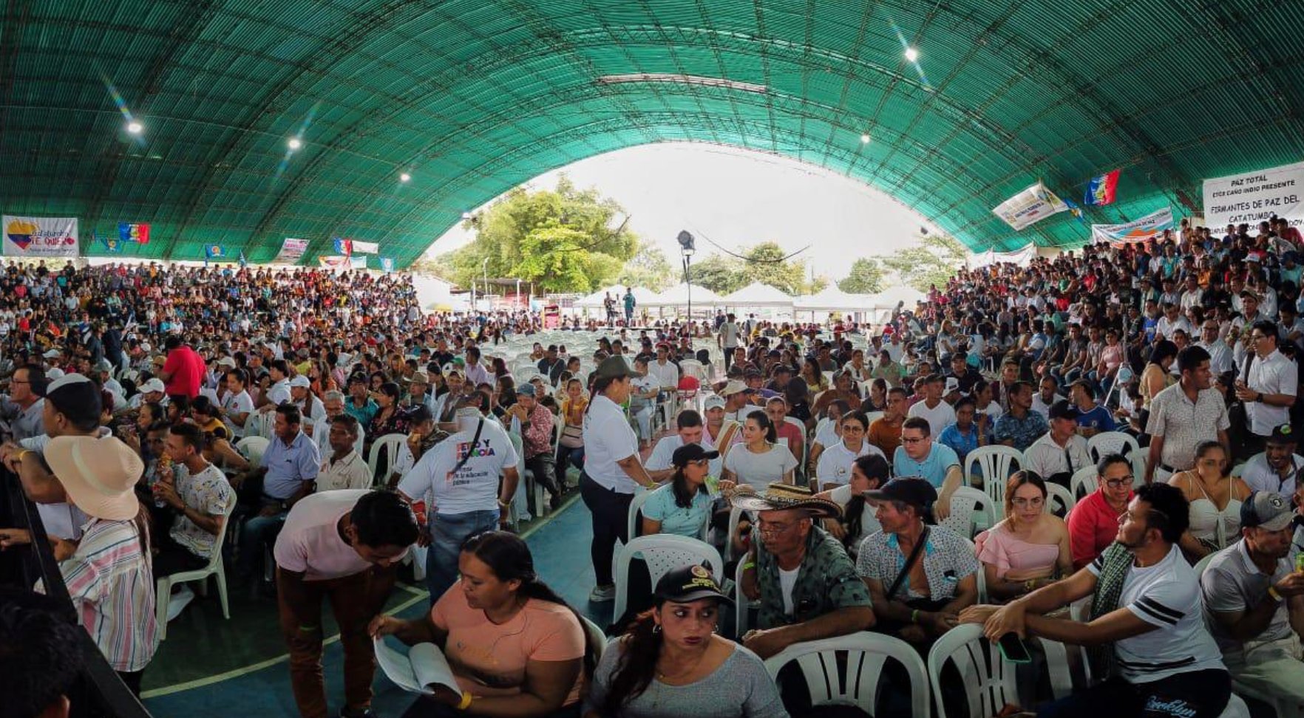
LOGROS
En el actual periodo de Gobierno, con las distintas fuentes de financiación se han terminado 1066 proyectos aprobados antes del 7 de agosto de 2022 por un valor de $5.77 billones, se están ejecutando 3672 proyectos aprobados antes del 7 de agosto de 2022 por valor de $10.64 billones y se han aprobado 7801 nuevos proyectos por valor de $ 23.61 billones, que equivale al 49,53% del total acumulado desde 2017 (Todos los valores están dados a precios constantes de 2016).
Esto quiere decir que faltando aún el reporte de inversiones del periodo abril-diciembre de 2026, casi la mitad de las inversiones que se han hecho desde 2017 para la implementación de los PDET se ha realizado en lo que va corrido del periodo del actual gobierno.
En la fuente Regalías para la Paz, en lugar de una única bolsa nacional, en este Gobierno, se puso en funcionamiento 16 bolsas subregionales, una por cada Subregión PDET, se adoptó una nueva metodología para la priorización de proyectos basada en criterios de equidad territorial y cierre de brechas territoriales, a través de convocatorias subregionales y se estableció como requisito la socialización con las comunidades para otorgar por la ART el certificado de concordancia entre un proyecto que se vaya a presentar al OCAD Paz y una o varias iniciativas comunitarias.

Slide 34
LOGROS
En la fuente Obras por Impuestos que permite que parte de los tributos de las empresas, se paguen en obras y proyectos que se implementen en las zonas más afectadas por el conflicto armado, el cupo pasó de $500 mil millones en 2022 a $1 billón 380 mil millones en 2025.
En cuanto al PGN, según lo marcado como trazador paz por las entidades nacionales y los recursos de la ART, el actual gobierno es el de mayor inversión en territorios PDET, alcanzando un promedio de 4,1% en los años 2023-2024, cuando el promedio en los años 2019-2022 fue de 2,8%.
La fuente de Cooperación internacional se vio seriamente afectada por el cierre de la Agencia Internacional para el Desarrollo de los de los Estados Unidos (USAID) desde la mitad de enero de 2025. Sin embargo, en este periodo la ART, en coordinación con la Agencia Presidencial de Cooperación Internacional (APC), logró suscribir convenios, documentos de proyectos y dotaciones con distintas entidades de la Cooperación Internacional, por un valor aproximado de 132 mil millones de pesos.

Slide 35
LOGROS
Con recursos del SGP, regalías y los propios de las entidades territoriales se ha financiado el 49,01% de la inversión total en los proyectos PDET.
PATR REVISADOS Y ACTUALIZADOS
En cumplimiento de lo mandato en el artículo 4º. del Decreto Ley 893 en el sentido que los PATR se revisará y actualizará cada cinco (5) años de forma participativa, a la fecha, 15 de las 16 subregiones PDET tienen sus PATR revisados y actualizados que cuentan, cada uno de ellos, con:
(i) los diez componentes mínimos establecidos en el artículo 4 del Decreto Ley 893 de 2017, incluyendo los capítulos intercultural y étnico de programas y proyectos; (ii) estimación de costos y fuentes de financiación; (iii) ruta de implementación; y (iv) acta de compromisos institucionales y comunitarios para hacerla efectiva.

Slide 36
LOGROS
Ley 2565 de 2026 que prorroga los PDET hasta el 2037
Por iniciativa de las 16 curules de Paz, que la ART acompañó desde su gestación hasta la sanción presidencial, que dispone:
Los PDET estarán vigentes hasta el 28 de mayo de 2037.
Los Planes Nacionales Sectoriales, Planes integrales de Sustitución y Desarrollo Alternativo, Planes integrales de Reparación. Colectiva, los Planes de Retorno y Reubicación, el Plan Marco de implementación cuando haya lugar y demás instrumentos derivados del Acuerdo Final deberán articularse con los PDET y los PATR, garantizando la concurrencia de recursos para su implementación prioritaria, que deberán incluirse en los planes estratégicos y los planes operativos anuales de las entidades correspondientes.
El Gobierno Nacional adoptará, en un plazo de 6 meses, un programa de fortalecimiento de capacidades de los actores territoriales en los municipios beneficiarios de los PDET
El Gobierno nacional elaborará, en un plazo de un año un estudio de avance en la implementación de los PDET como base para decidir la incorporación de nuevos municipios a estos programas.

Slide 37
RETOS ESTRATÉGICOS PARA AVANZAR EN LA IMPLEMENTACIÓN DE LOS PDET
Fortalecer, como parte de un gran acuerdo nacional que supere la polarización política que vive el país, la adopción y aplicación en los territorios PDET y otros históricamente excluidos de una política estatal e integral de seguridad, paz, presencia institucional, mayor inversión social, equidad territorial, sostenibilidad ambiental como condición necesaria para avanzar en la implementación de los PDET, en el marco de la Reforma Rural Integral y de tránsito de las economías ilegalizadas a economías legales.
Promover la máxima integridad y una política de cero tolerancia a la corrupción, en el manejo de los recursos destinados a la Implementación del Acuerdo de Paz en general y en particular a la financiación de programas, subprogramas y proyectos contemplados en los PATR revisados y actualizados. Especial atención debe prestarse a la adopción de medidas encaminadas a garantizar la transparencia en el proceso de aprobación de proyectos financiados con recursos de la Asignación de Regalías para la paz.
  Avanzar prioritariamente en los territorios PDET en la adaptación al cambio climático, y la mitigación de sus impactos, mediante el ordenamiento del territorio en torno al agua, la recuperación y preservación de los ecosistemas ambientales, el tránsito de energías fósiles a energías limpias.

Slide 38
RETOS ESTRATÉGICOS PARA AVANZAR EN LA IMPLEMENTACIÓN DE LOS PDET
Avanzar con celeridad en la implementación en los territorios PDET del Plan Nacional de Conectividad Digital, para evitar que se profundice la brecha de rezago tecnológico y digital, en plena época de la transformación informática y de los avances en la Inteligencia Artificial y desarrollo similares.
Superar la difícil situación presupuestal de la ART En los últimos años, los recursos que tradicionalmente han financiado a la Agencia de Renovación del Territorio – ART, a través de la Subcuenta PDET del Fondo Colombia en Paz, se han visto gravemente afectados, comprometiendo la sostenibilidad operativa y la ejecución de proyectos integradores, y de mediana y baja complejidad del Acuerdo de Paz.
Implementar los PATR revisados y actualizados para que cumplan la finalidad y objetivos de los PDET, teniendo como horizonte de tiempo el año 2037.

Slide 39
DESAFÍOS PARA LA IMPLEMENTACIÓN DE LOS PATR REVISADOS Y ACTUALIZADOS
Lograr la adopción y aplicación en los territorios PDET y otros históricamente excluidos, de una política estatal e integral de seguridad, paz, presencia institucional, mayor inversión social, equidad territorial, sostenibilidad ambiental y de tránsito de economías ilegalizadas a economías ilícitas, antes referida.
Acelerar la implementación del Acuerdo Final de Paz en su conjunto dada la integralidad y carácter holístico del mismo.
Conseguir que la implementación del PATR revisado y actualizado, en cada subregión, sea el resultado de un permanente ejercicio de concurrencia de capacidades institucionales y financieras de los actores nacionales y territoriales, públicos, privados, comunitarios y de la cooperación internacional, basado en los principios de participación incidente y los enfoques diferenciales étnico, reparador, de género, territorial y del campesinado como sujeto de especial protección constitucional.
Construir y/o consolidar escenarios y mecanismos de articulación interinstitucional para la implementación de los PATR revisados y actualizados como los contemplados en la Estrategia Territorio-Nación-Territorio, que promueve la ART, los Acuerdos de Gestión, los Pactos Territoriales y las Alianzas Publico-Privadas-Comunitarios, entre otros.
Adelantar una pedagogía asertiva y una amplia divulgación del contenido de los PATR revisados y actualizados y rendir cuentas periódicas y públicas sobre el avance de su implementación.
1
2
3
4
5

Slide 40
DESAFÍOS PARA LA IMPLEMENTACIÓN DE LOS PATR REVISADOS Y ACTUALIZADOS
Incidir en el proceso de construcción y aprobación de los planes nacionales de desarrollo y los planes plurianuales de inversiones, de los períodos 2026-2030, 2030-2034 y 2034-2038, buscando la incorporación, en lo de su competencia, de programas, subprogramas y proyectos de los PATR revisados y actualizados.
El objetivo fundamental del proceso de incidencia será lograr el efectivo cumplimiento de los señalado en el artículo 3º. del acto legislativo 01 de 2016 que dispuso que El Gobierno nacional durante los próximos veinte años incluirá en el Plan Plurianual de Inversiones del Plan Nacional de Desarrollo, un componente específico para la paz priorizando los ciudadanos y las entidades territoriales más afectadas por la pobreza rural, las economías ilegales, la debilidad institucional y el conflicto armando. Estos recursos serán adicionales a las inversiones ya programadas por las entidades públicas del orden nacional y territorial y se orientarán a cerrar las brechas sociales, económicas e institucionales en dichas entidades territoriales.
Armonizar la implementación de los PATR revisados y actualizados con la implementación de los Planes Nacionales Sectoriales, particularmente los de la Reforma Rural Integral, contemplados en el punto 1.3 del Acuerdo de Paz.
Participar e incidir en la construcción e implementación de los PIRC y los PRR propendiendo por su articulación con PATR revisados y actualizados.
6
7
8

Slide 41
DESAFÍOS PARA LA IMPLEMENTACIÓN DE LOS PATR REVISADOS Y ACTUALIZADOS
Incidir en los presupuestos del año 2027 y en el proceso de construcción y aprobación de los planes territoriales de desarrollo y plurianuales de inversiones, de los períodos 2028-2031, 2032-2035 y 2036-2039, buscando la incorporación, en lo de su competencia, de programas, subprogramas y proyectos de los PATR revisado y actualizados.
El objetivo fundamental del proceso de incidencia será lograr el efectivo cumplimiento de lo señalado en el citado artículo 3º. del acto legislativo 01 de 2016 en lo concerniente a las entidades territoriales.
Articular la implementación de los PATR revisados y actualizados con los Planes de Ordenamiento Territorial, los planes de los Esquemas Asociativos Territoriales y de las Corporaciones Autónomas Regionales.
Promover reformas estructurales que garanticen la transparencia y equidad territorial en el proceso de aprobación de proyectos financiados con la asignación de Regalías para la Paz y posibiliten la participación efectiva de las organizaciones étnicas y comunitarias en el mismo.
Promover la participación de los territorios PDET en la producción de energías limpias y en los beneficios económicos que deben generar la preservación de los recursos ambientales por parte de sus comunidades, como una manera de compensar la disminución de las regalías que necesariamente conlleva el proceso de transición energética.
9
10
11
12

Slide 42
DESAFÍOS PARA LA IMPLEMENTACIÓN DE LOS PATR REVISADOS Y ACTUALIZADOS
Normatizar legalmente que el cupo para obras por impuestos se incremente al menos en un porcentaje igual al crecimiento del PIB e incentivar un cubrimiento territorial más equitativo.
Incidir el trámite de Ley de competencias, con el fin de que se garantice la aplicación de los criterios de distribución territorial del Sistema General de Participaciones (SGP) establecidos en el acto legislativo 03 de 2024 y que benefician a los municipios PDET.
Articular la implementación de los PATR revisados y actualizados con el Sistema Nacional de Cooperación Internacional- SNCI- para promover estrategias de diversificación de esta fuente.
Rediseñar la arquitectura institucional para la implementación del Acuerdo Final de Paz en general y particular de los PDET. El rediseño debe considerar, entre otros componentes, el funcionamiento del Gabinete de Paz, el restablecimiento de la Alta Consejería para la Implementación del Acuerdo Final de Paz, el fortalecimiento de instancias y espacios de articulación interinstitucional y la restructuración de la ART para que sus funciones y procesos misionales estén acordes con las demandas de los PATR revisados y actualizados.
13
14
15
16

Slide 43
DESAFÍOS PARA LA IMPLEMENTACIÓN DE LOS PATR REVISADOS Y ACTUALIZADOS
Transitar del sistema de información basado en el seguimiento a la activación de iniciativas comunitarias a uno fundamentado en el avance de indicadores, metas y proyectos de los capítulos interculturales y étnicos de programas y proyectos contemplados en los PATR revisados y actualizados.
Establecer mecanismos de articulación y coordinación institucional con los diferentes sectores nacionales para fortalecer y complementar las mediciones que permitan realizar un seguimiento efectivo a los resultados de transformación y cierre de brechas, planteados en los Capítulos de Programas y Proyectos de los PATR revisados y actualizados.
Adoptar e implementar un programa de fortalecimiento de capacidades comunitarias e institucionales establecido en el artículo 5º. De la ley 2565 de 2026.
Concertar la consolidación y ejecución de estrategias encaminadas a superar el rezago en la implementación de los PDET en territorios étnicos.
17
18
19
20

Slide 44
  TRANSICIÓN DE INICIATIVAS A PROGRAMAS Y PROYECTOS PATR
  MONTES DE MARÍA

Slide 45
BALANCE ACUMULADO IMPLEMENTACIÓN PDET – PATR POR INICIATIVAS Y PROYECTOS TOTAL PDET, SUBREGIÓN MONTES DE MARÍA
Corte: 31 de diciembre de 2025
CONCEPTO | TOTAL | INICIATIVAS ACTIVADAS | %
Iniciativas PATR | 2.931 | 1.718 | 59
Iniciativas propias étnicas | 293 | 114 | 39
Iniciativas con marcación de género | 538 | 331 | 62
Proyectos
Estado de Proyectos |  | Proyectos | VALOR (Billones de pesos) precios constantes de 2016
Proyectos aprobados que aportan a la activación de iniciativas con fuentes nacionales, cooperación, privados y regalías territoriales. |  | 532 | $1,49
Proyectos estructurados sin fuente de financiación |  | 217 | $1,06
Total proyectos que aportan a la activación de iniciativas* |  | 749 | $2,55
Balance acumulado implementación PDET –
Proyectos
PATR – Por iniciat
ivas y
*No incluye SGP y recursos propios de las entidades territoriales
**1,99 a precios corrientes
***1,74 a precios corrientes
****3,73 a precios corrientes

Slide 46
BALANCE ACUMULADO Y PERIODO DEL ACTUAL GOBIERNO EN LA IMPLEMENTACIÓN DE PROYECTOS PDET, SUBREGIÓN MONTES DE MARÍA
Aprobados con recursos de las distintas fuentes de financiación 532 proyectos por valor de 1,49 billones de pesos de 2016, de los cuales 399 están terminados por valor de 928.061 millones de pesos, 79 proyectos se encuentran en ejecución por valor de 495,404 millones de pesos y por contratar 55 proyectos por valor de 67.661 millones de pesos
En el actual periodo de Gobierno, con las distintas fuentes de financiación se han terminado 71 proyectos aprobados antes del 7 de agosto de 2022 por un valor de $311.737 millones, se están ejecutando 33 proyectos aprobados antes del 7 de agosto de 2022 por valor de $185.117 millones y se han aprobado 237 nuevos proyectos por valor de $703.589 millones, que equivale al 47,2% del total acumulado desde 2017 (Todos los valores están dados a precios constantes de 2016).

Slide 47
PROYECTOS E INVERSIÓN EN MUNICIPIOS PDET – SUBREGIÓN DE MONTES DE MARÍA
Inversión acumulada 2017-2025
Fuentes: OCAD Paz, OxI, ART, Trazador Paz PGN, Cooperación y SGR Regional
Inversión Total: Horizonte Completo
$1,49 billones
67
PROYECTOS
$577.801
39%
OCAD PAZ
Inversión en millones de pesos contantes de 2016
Proyectos aprobados por fuente de financiación
Corte: 31 de diciembre de 2025
83
PROYECTOS
$437.261
29%
Fuente | Total |  | Por contratar |  | En ejecución |  | Terminados
 | Proyectos | Inversión | Proyectos | Inversión | Proyectos | Inversión | Proyectos | Inversión
OCAD PAZ | 67 | $577.801 | 3 | $34.984 | 21 | $262.452 | 43 | $280.365
TRAZADOR PAZ - PGN | 83 | $437.261 |  |  | 1 | $7.602 | 83 | $429.659
SGR diferente a OCAD Paz | 161 | $296.710 | 1 | $1.634 | 28 | $157.088 | 132 | $137.988
ART PGN y otras fuentes | 170 | $91.908 | 47 | $23.990 | 15 | $26.459 | 108 | $41.459
OBRAS POR IMPUESTOS | 14 | $66.042 | 4 | $7.053 | 3 | $35.590 | 7 | $23.398
COOPERACIÓN INTERNACIONAL Y PRIVADOS | 37 | $21.404 |  |  | 11 | $6.213 | 26 | $15.191
Total general | 532 | $1.491.125 | 55 | $67.661 | 79 | $495.404 | 399 | $928.061
Total precios 2025 | 532​ | $2.438.356 | 55 | $110.642 | 79 | $810.107 | 39 | $1.517.607
Trazador - PGN
20%
$296.710
161
PROYECTOS
SGR diferente a OCAD Paz
170
PROYECTOS
$91.908
6%
ART PGN y otras fuentes
14
PROYECTOS
4%
$66.042
Obras por impuestos
37
PROYECTOS
1%
$21.404
Cooperación internacional y privados
Fuentes: i) OCAD Paz y otras fuentes del SGR: DNP SUIFP SGR y GESPROY ii)Obras por impuestos, ART (FCP –PGN), Cooperación y privados: Sistema Gestión de Oferta ART iii) Trazador Paz PDET: DNP PIIP (antes SPI).
*Nota: los recursos del Trazador Paz PDET PGN corresponden a los compromisos presupuestales registrado entre las vigencias 2019-2025; No se cuenta con información en las vigencias anteriores dado que dicho trazador fue creado mediante la Ley 1955 del 2019 del PND 2018-2022.
** No se incluye el valor de la inversión realizada con recursos del SGP y propios de las entidades territoriales los cuales según estimaciones del DNP, entre 2019 y 2024 se han destinado $18,09 billones del SGP y $2 billones de recursos propios a precios contantes 2016 a la implementación de los PDET.

Slide 48
CAPÍTULO DE PROGRAMAS Y PROYECTOS PATR – MONTES DE MARÍA
Capítulo Intercultural
Reúne los programas dirigidos a la totalidad de la población rural de los territorios, incluyendo población campesina de la subregión, comunidades y pueblos étnicos, y otros pobladores. Estos programas recogen las iniciativas no étnicas y comunes étnicas.
6 líneas estratégicas
18 Programas, 53 Subprogramas
619 proyectos, 347 ideas de proyecto
Capítulo Étnico
Reúne los programas dirigidos a comunidades y pueblos étnicos. Estos programas recogen las iniciativas propias étnicas, y se construyeron con base en los planes de vida, planes de etnodesarrollo y demás instrumentos de planeación propia.
6 líneas estratégicas
14 Programas, 53 Subprogramas
41 Proyectos y 174 Ideas
:

